Slide 1

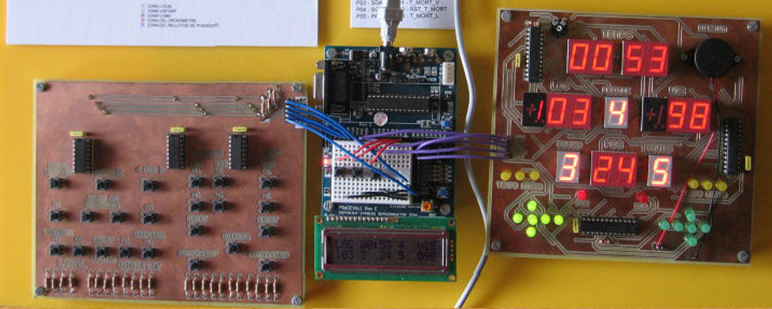
Dissenys i aplicacions amb circuits digitals programables"
Francesc J. Robert (francesc.j.robert@upc.edu)

Slide 2
Presentació
Les assignatures de batxillerat i CCFF
Els estudis de grau d’enginyeria
Les assignatures de sistemes digitals
Recursos per aprendre els sistemes digitals (simuladors, programaris, laboratoris, prototips)
Com ho fem a la nostra escola EETAC?
Aplicacions dels circuits digitals avui en dia

Slide 3
Tecnologia industrial, electrotècnia
PROCÉS TECNOLÒGIC I FABRICACIÓ, MATERIALS, ENERGIA, MÀQUINES I MECANISMES, ELECTRICITAT I MAGNETISME, PNEUMÀTICA I HIDRÀULICA, AUTOMATISMES I SISTEMES DE CONTROL (Portes lògiques, Àlgebra de Boole, Simulador de circuits lògics)
MAGNETISME I ELECTROMAGNETISME, FENÒMENS ELÈCTRICS, COMPONENTS, CIRCUITS, MÀQUINES ELÈCTRIQUES

Slide 4


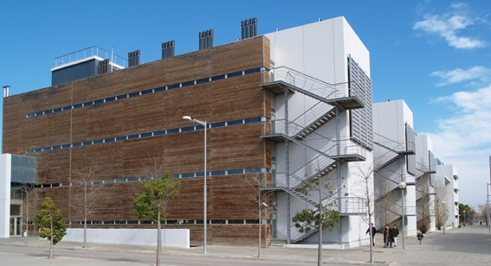
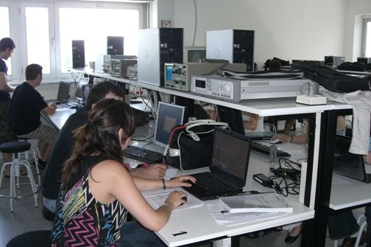
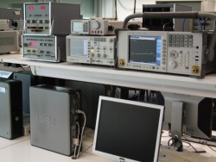
Els estudis de grau d’enginyeria
eetac.upc.edu
upc.edu
Doble titulació de grau en Enginyeria de Sistemes Aeroespacials i Enginyeria de Sistemes de Telecomunicació o Enginyeria Telemàtica

Slide 5
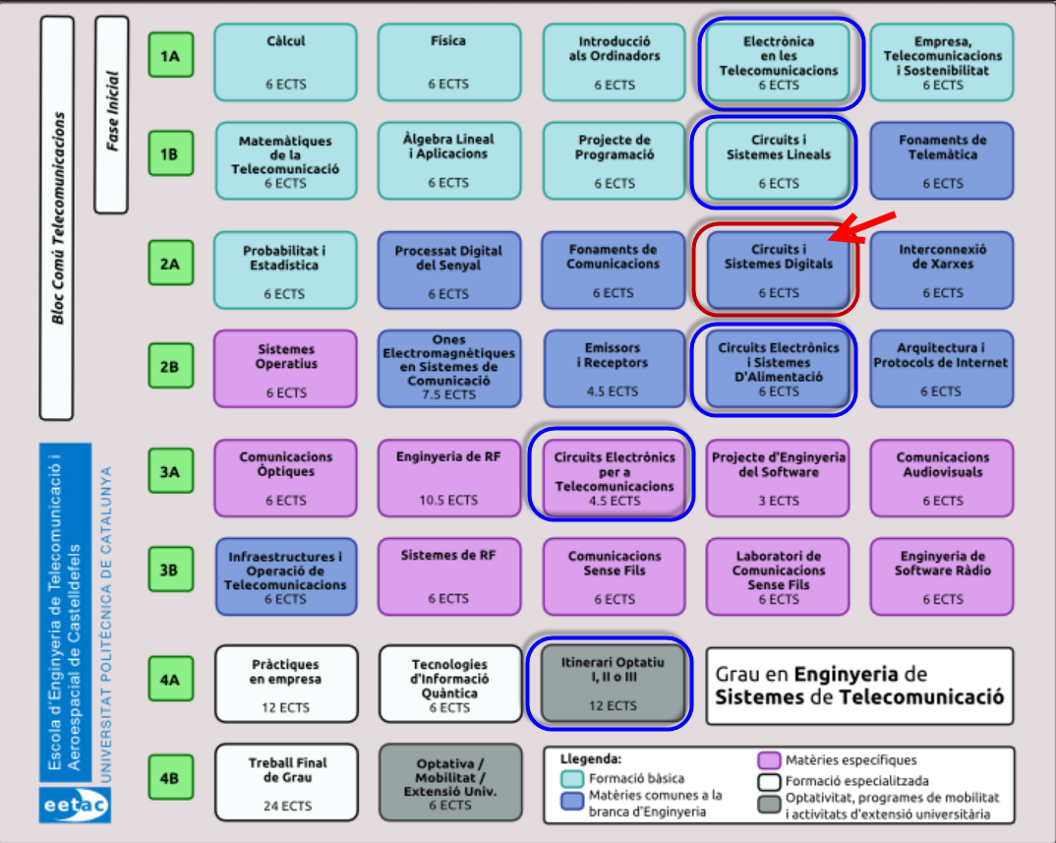

Slide 6
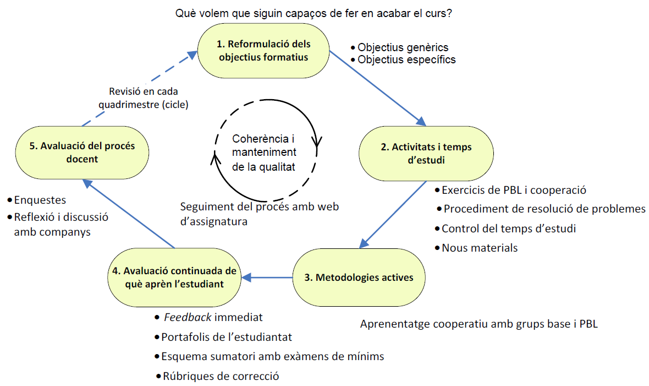
Com ho fem a la nostra escola EETAC?

Slide 7
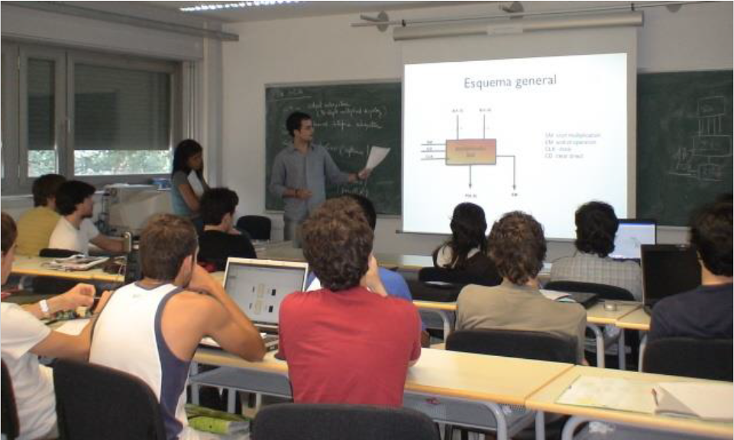
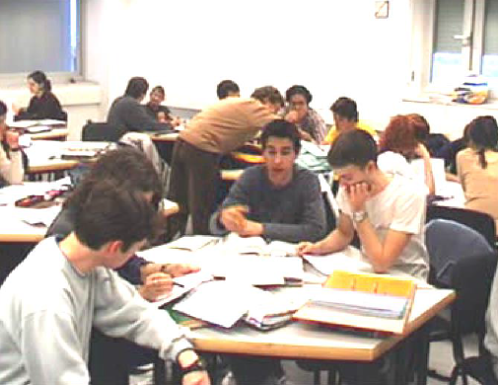
Treball en grup i per projectes
Cooperació amb els companys de grup, constància, i actitud d’esforç i iniciativa
Problemes i projectes semiestructurats.
S’espera que els estudiants aprenguin autònomament
El professor dóna suport però no ho explica tot

Slide 8
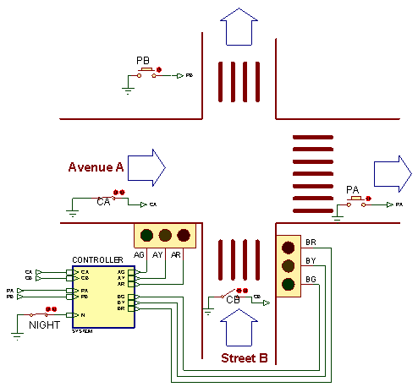
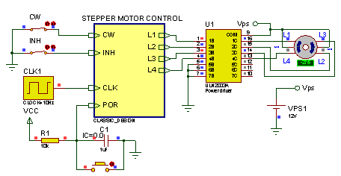
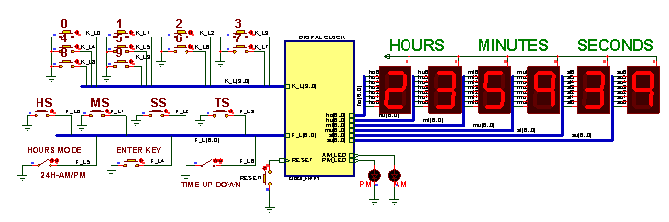
El temari i les classes són per dissenyar projectes que han de funcionar
Control de motors, rellotges, màquines d’estat, temporitzadors, processadors dedicats, subsistemes de comunicació, sistemes d’adquisició de dades, etc.

Slide 9
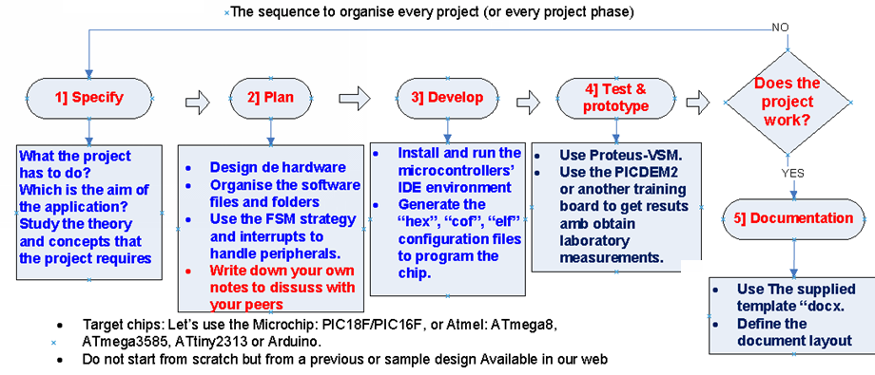
Problemes i projectes
Programmable logic devices and VHDL
Self-directed learning
English
Oral and written communication
Microcontrollers
Project management
Lab skills
Team work

Slide 10
Recursos per aprendre els sistemes digitals
(També pel nostre compte si teniu vocació i iniciativa)
Bibliografia (extensa i actualitzada: assignatures bàsiques de múltiples enginyeries)
Internet (classes, vídeos, pdf, tot tipus de materials)
Simuladors (Molt potents i amb versió gratuïta d’introducció)
Programaris CAD – EDA (Per automatitzar totes les fases dels projectes)
Laboratoris i instruments (Imprescindibles per muntar prototips i realitzar mesures de verificació de funcionament)
Targetes d’entrenament (per arrencar sense haver de soldar les PCB)
Prototipatge i targetes de circuit imprès PCB (per realitzar els primers muntatges reals, empreses online per fabricar-les a baix cost)
Suport del professorat
Un lloc per començar: digsys.cat, la pàgina web en obert de les nostres assignatures

Slide 11
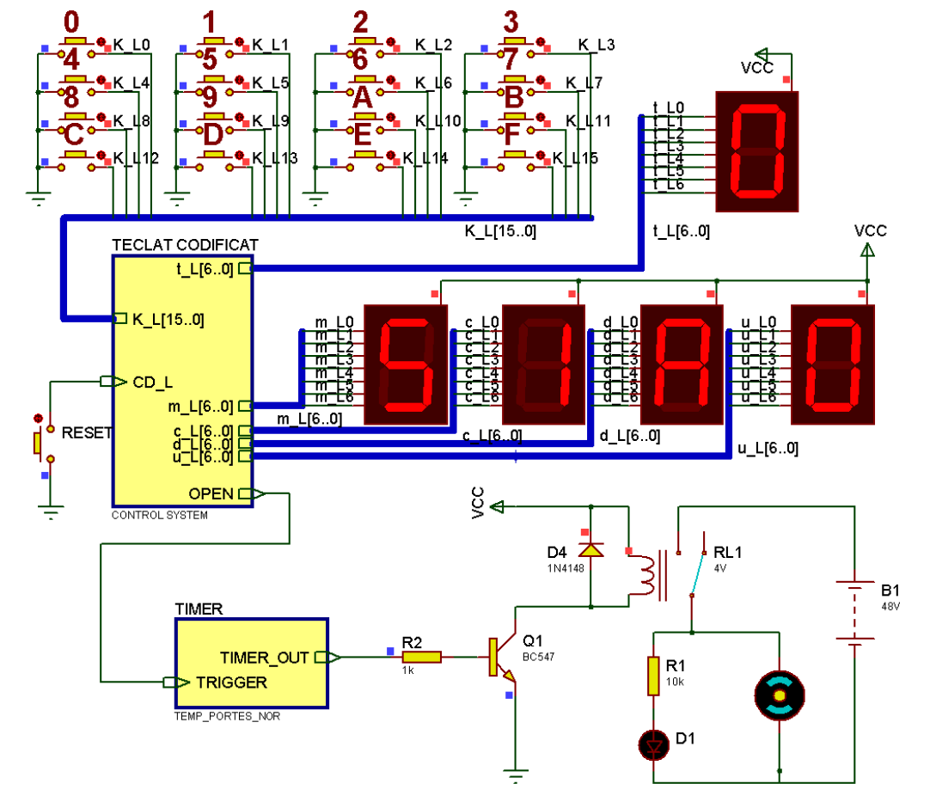

Simuladors de circuits electrònics

Slide 12
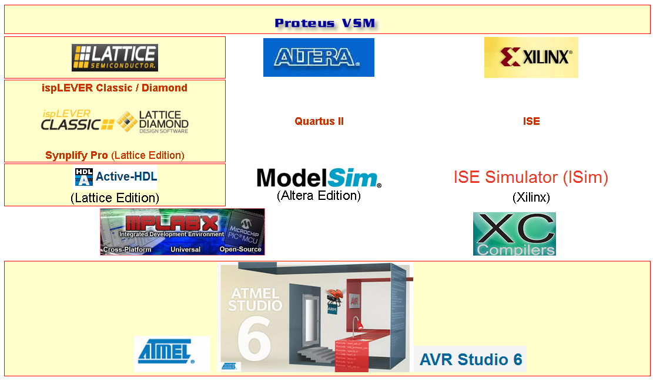
Programaris amb versió freeware (edicions WEB d’introducció)

Slide 13
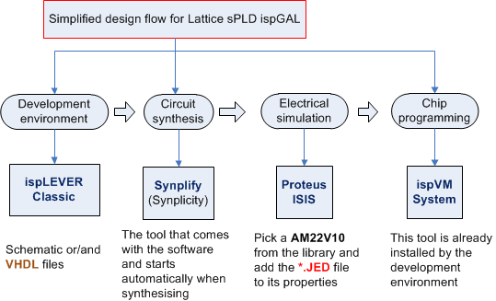
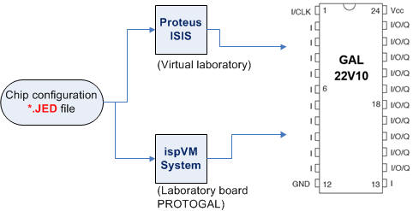
Procés de disseny
Exemple a http://digsys.upc.es/ed//CSD/units/Ch1/U1_11/Unit1_11.html
Exemple a http://digsys.upc.es/ed//CSD/units/Ch1/U1_14C/Unit1_14C.html

Slide 14
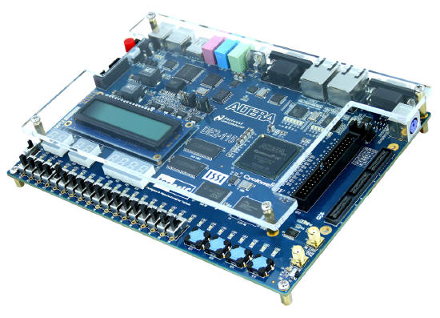
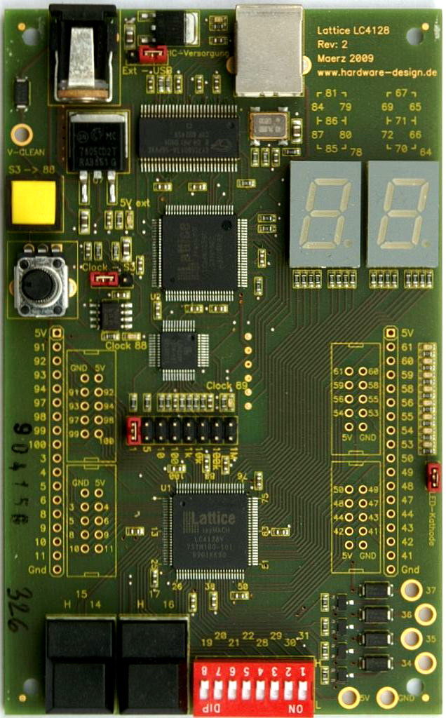
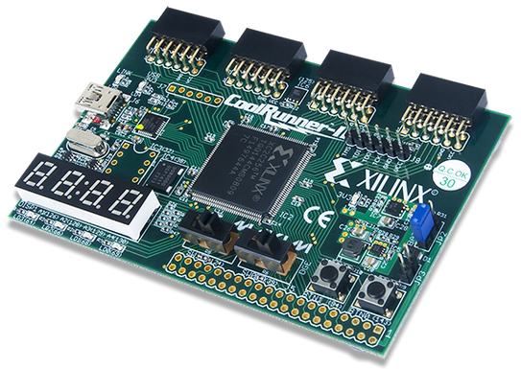
Targetes d’entrenament PLD/FPGA
Altera Cyclone II EP2C35F672C6
Xilinx XC2C256-TQ144 - 7
Lattice ispMACH4128V TQFP100
http://digsys.upc.es/ed//components/components.html

Slide 15
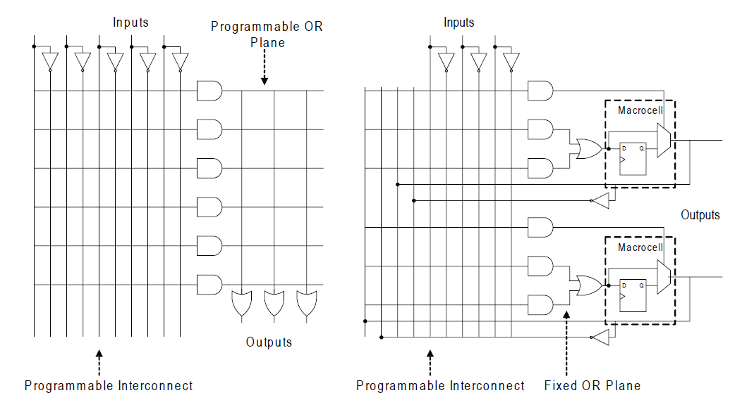
Circuits programables sPLD/CPLD/FPGA
http://digsys.upc.es/ed//CSD/units/Ch1/U1_11/Unit1_11.html

Slide 16
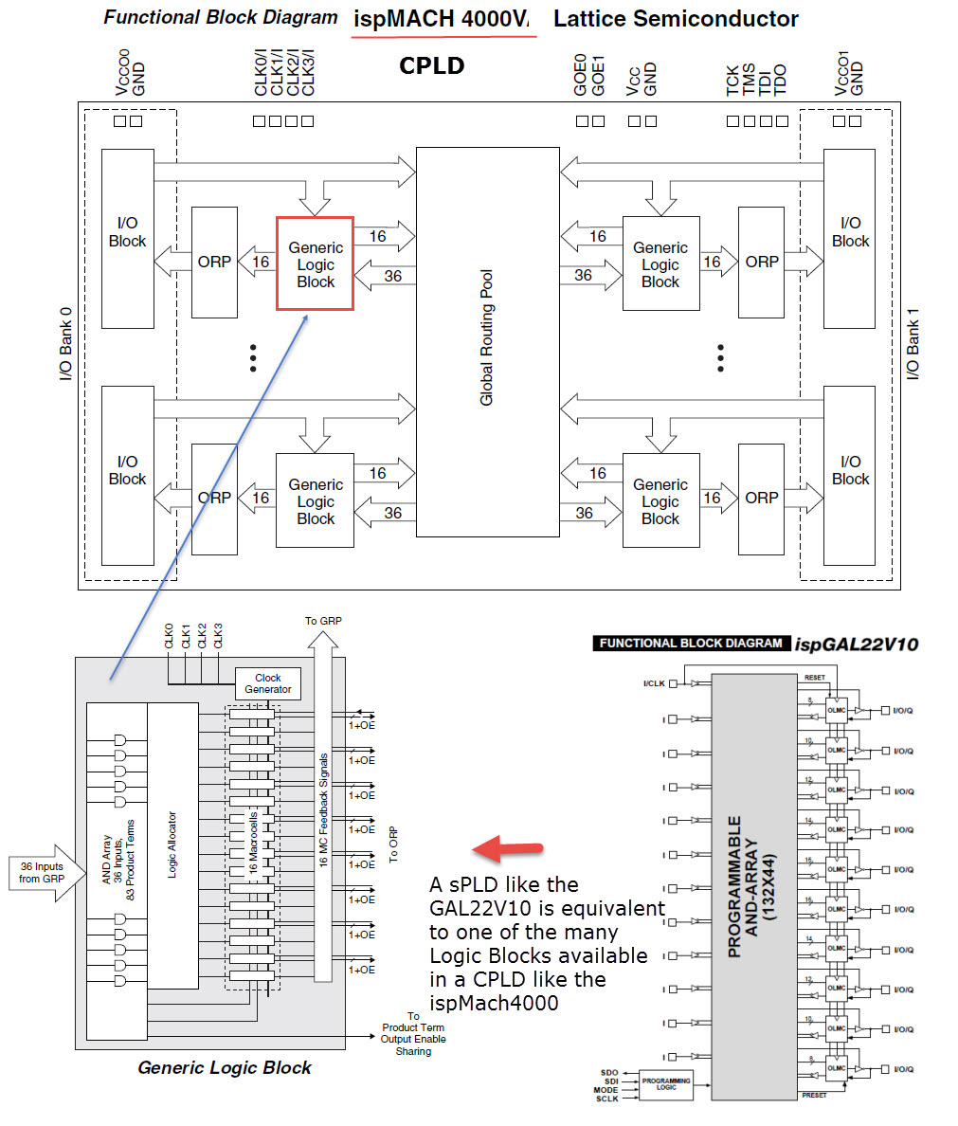
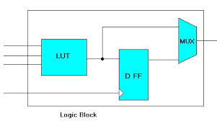
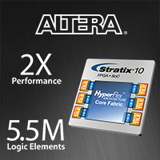
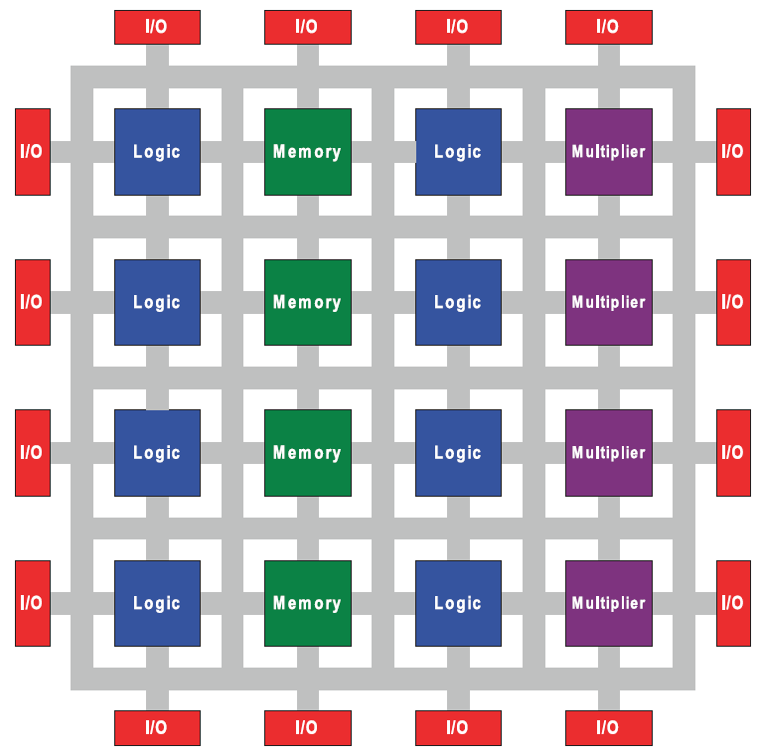
Circuits programables sPLD/CPLD/FPGA
Xilinx announces world’s highest capacity FPGA (2011) The Virtex-7 2000T is currently the world’s highest-capacity programmable logic device – it contains 6.8 billion transistors (2 million logic cells, 20 million gates)

Slide 17
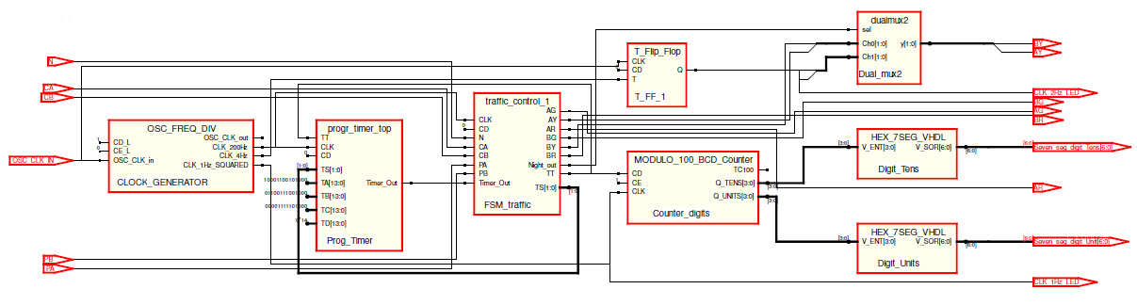
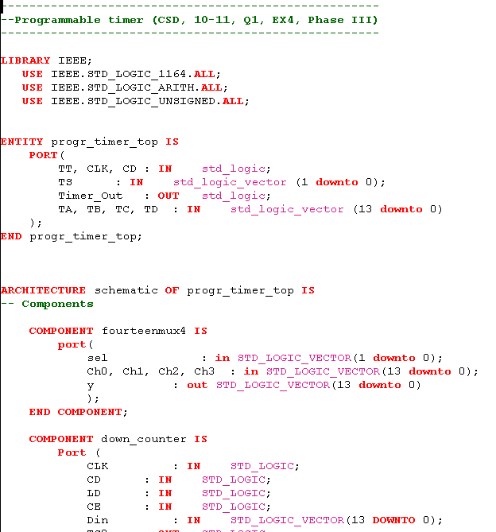
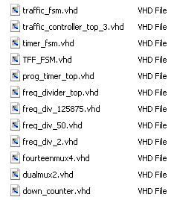
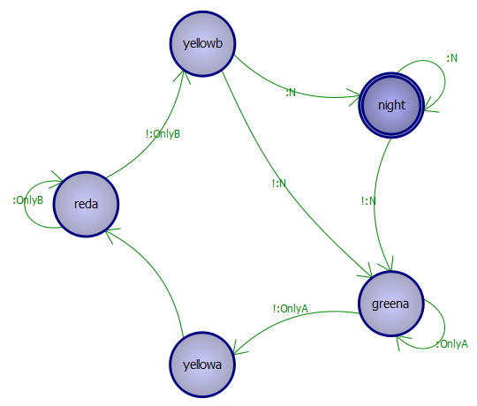
“Escriure” esquemes amb llenguatge VHDL

Slide 18

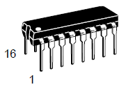
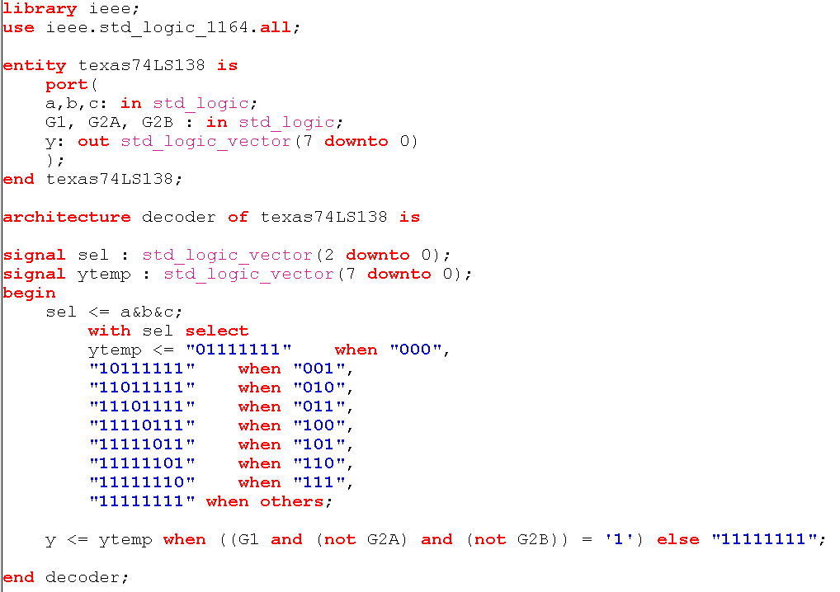
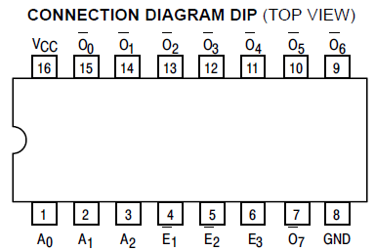
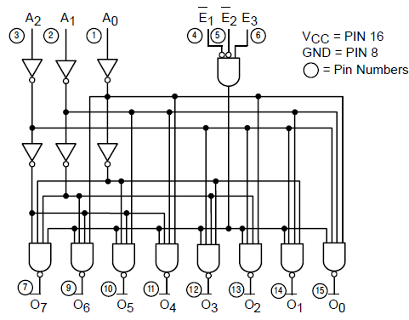
Per exemple: descodificador de 3 a 8

Slide 19
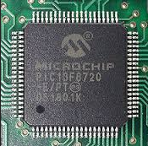
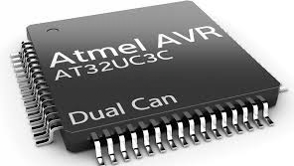
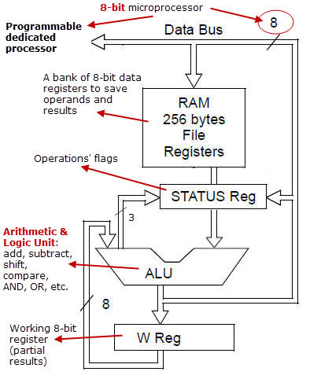
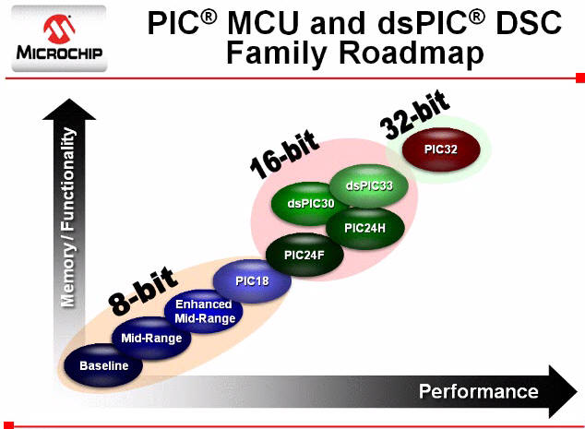
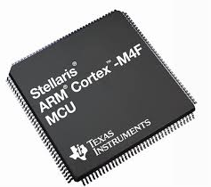
Microcontroladors

Slide 20
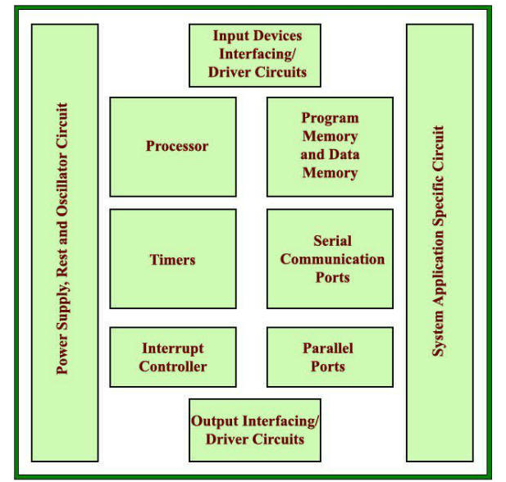
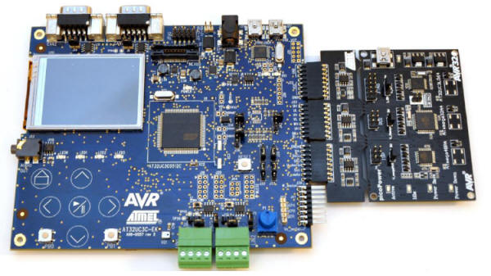
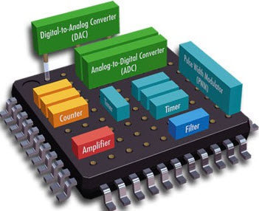
Microcontroladors (també Arduino/Raspberry PI)
Comunicacions
uC
LCD
sensors
Controladors externs

Slide 21

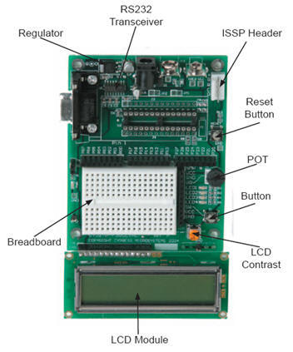
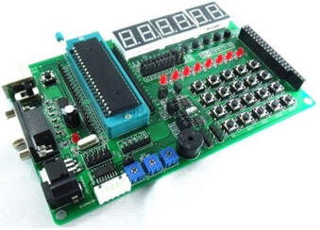
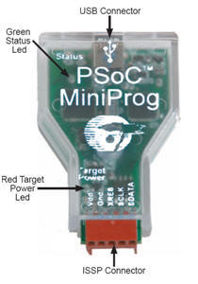
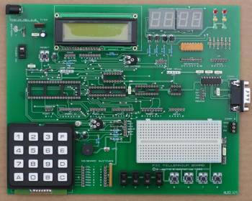
Targetes d’entrenament microcontroladors

Slide 22
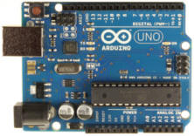
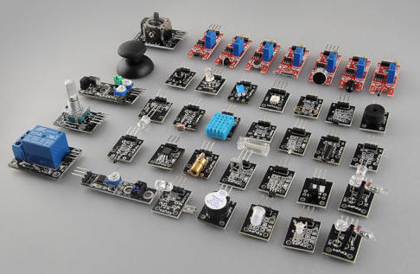
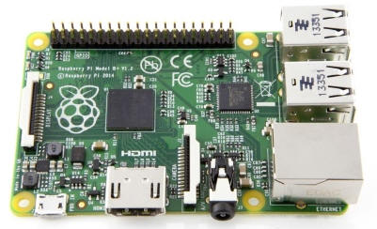
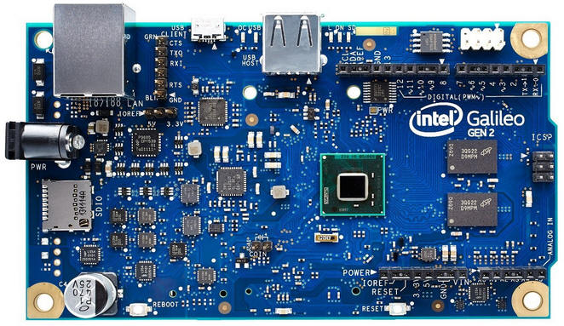
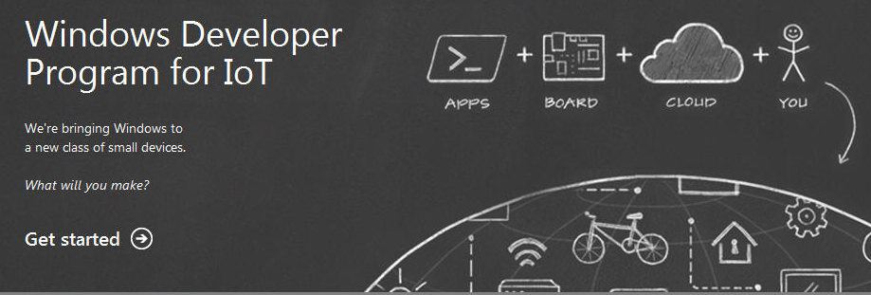
Arduino, Raspberry PI, etc.

Slide 23
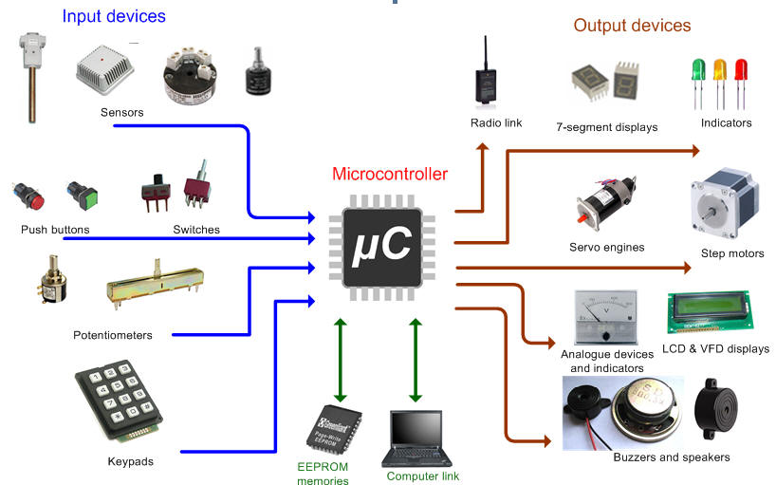
Per desenvolupar aplicacions senzilles

Slide 24

Systems on Chip

Slide 25



Entorn de programació i simulació

Slide 26



Disseny de PCB

Slide 27

Exemples d’aplicacions

Slide 28


Exemples d’aplicacions
A temperature and humidity data logger
A battery's voltage monitor

Slide 29


Exemples d’aplicacions
https://www.edgefx.in/importance-of-embedded-systems-in-automobiles-with-applications/

Slide 30


Exemples d’aplicacions

Slide 31

Exemples d’aplicacions
WATERING SYSTEM
http://www.instructables.com/id/WATERING-SYSTEM-INTRODUCTION/

Slide 32

Exemples d’aplicacions
Digital Medical Devices Fueling a Quiet Revolution in Health Care

Slide 33

Exemples d’aplicacions (Smart Cities, IoT)

Slide 34
Exemples d’aplicacions ...
Home Appliances: Washing machines, microwave appliances, security systems, dishwashers, DVD, HV and AC systems, etc.
Automobile: Airbag systems, GPS, anti-locking brake system, fuel injection controller devices, etc.
Office Automation: Copy Machine, Fax, modem, smart phone system, printer, and scanners.
Entertainment: Video games, mp3, mind storm, smart toy, etc.
Security: Building security system, face recognition, airport security system, eye recognition system, alarm system, finger recognition systems, etc.
Industrial Automation: Voltage, temperature, current, and hazard detecting systems, data collection systems, assembly line, monitoring systems on pressure.
Aerospace: Flight attitude controllers, space robotics, automatic landing systems, navigational systems, space explorer, etc.
Medical: Medical diagnostic devices: ECG, EMG, MRI, EEG, CT scanner, BP Monitor, Glucose monitor.
Banking and Finance: Share market, cash register, smart vendor machine, ATM
Telecommunication: Cellular phone, web camera, hub, router, IP Phone
Personal: Data organizer, iPhone, PDA, palmtop.

